Slide 1




Tên trường
Toán
ÔN TẬP
CÁC SỐ ĐẾN 100 000
(tiếp theo)
Tên GV

Slide 2


Trò chơi
Ai nhanh hơn nào?

Slide 3

1. Tính nhẩm
9000
7000 + 2000 =
9000 – 3000 =
8000 : 2 =
3000 x 2 =
6000
4000
6000

Slide 4


Tại sao em tính nhanh được như vậy?

Slide 5
2. Đặt tính rồi tính
4637 + 8245 =
7035 – 2316 =
325 x 3 =
25968 : 3 =

Slide 6
2. Đặt tính rồi tính
4637
7035
+
-
8245
2316
12882
4719
25968
3
325
X
19
3
8656
16
975
18
0

Slide 7
3. Điền dấu > ; < ;=
>
=
4327 ........3742 28676 ...... 28676
5870 ....... 5890 97321 ...... 97400
>
>

Slide 8

4. Viết các số sau theo thứ tự từ bé đến lớn:
65371
65371
75631
75631
67351
56731
67351
56731

Slide 9
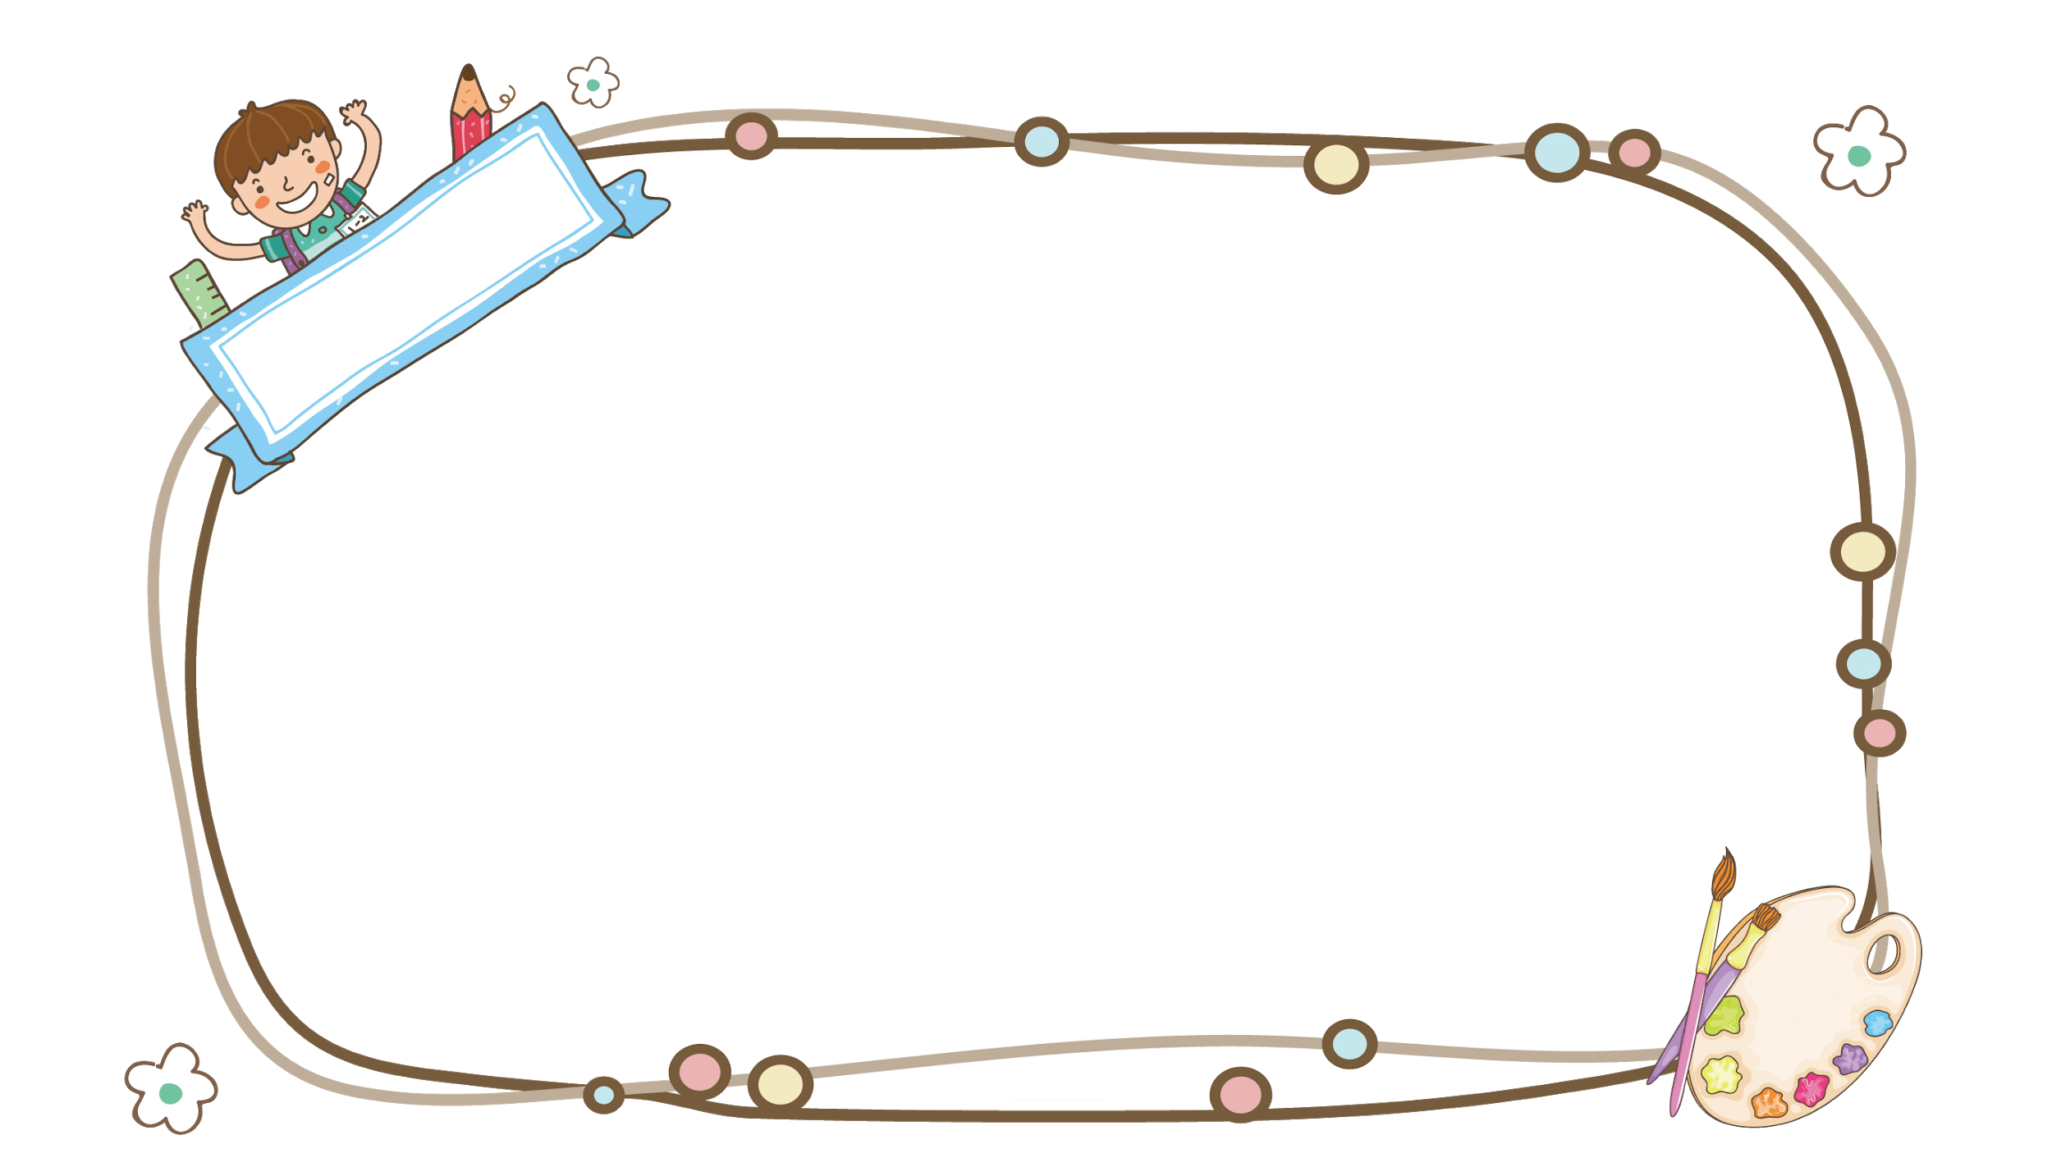

Dặn dò
1. Chuẩn bị bài “Ôn tập các số đến 100000 (tt)”
2. Làm thêm các bài còn lại.

Slide 10
Chúc các con
học tốt!
Tên GV

